Slide 1
Tíz év e-book
Számok, tendenciák, jelen és jövő
Kerekes Pál

Slide 2
A tények önmagukért beszélnek
Even though the company sold more ebooks than print books in 2011, nowadays, Amazon sells 3x more print books than ebooks. (2023)
https://wordsrated.com/amazon-publishing-statistics/
eBooks only make up 9% of total Book industry revenue. (2022, US)
Of the $26 billion in revenue made last year, $22.6 billion came from print books, while only $2.04 billion came from eBooks.
https://www.zippia.com/advice/us-book-industry-statistics/

Slide 3
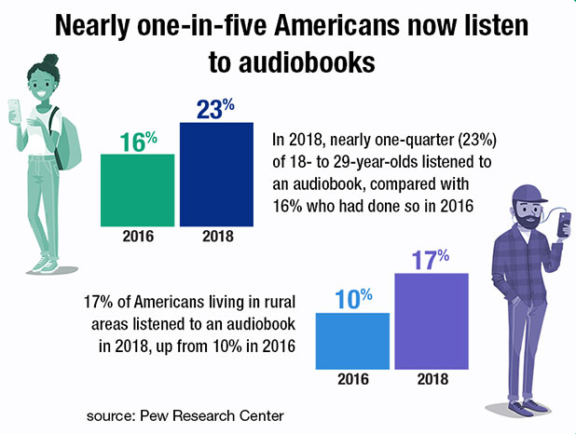
Közbevetőleg…

Slide 4
2022-es USA adatok

Slide 5
2023 augusztus USA

Slide 6
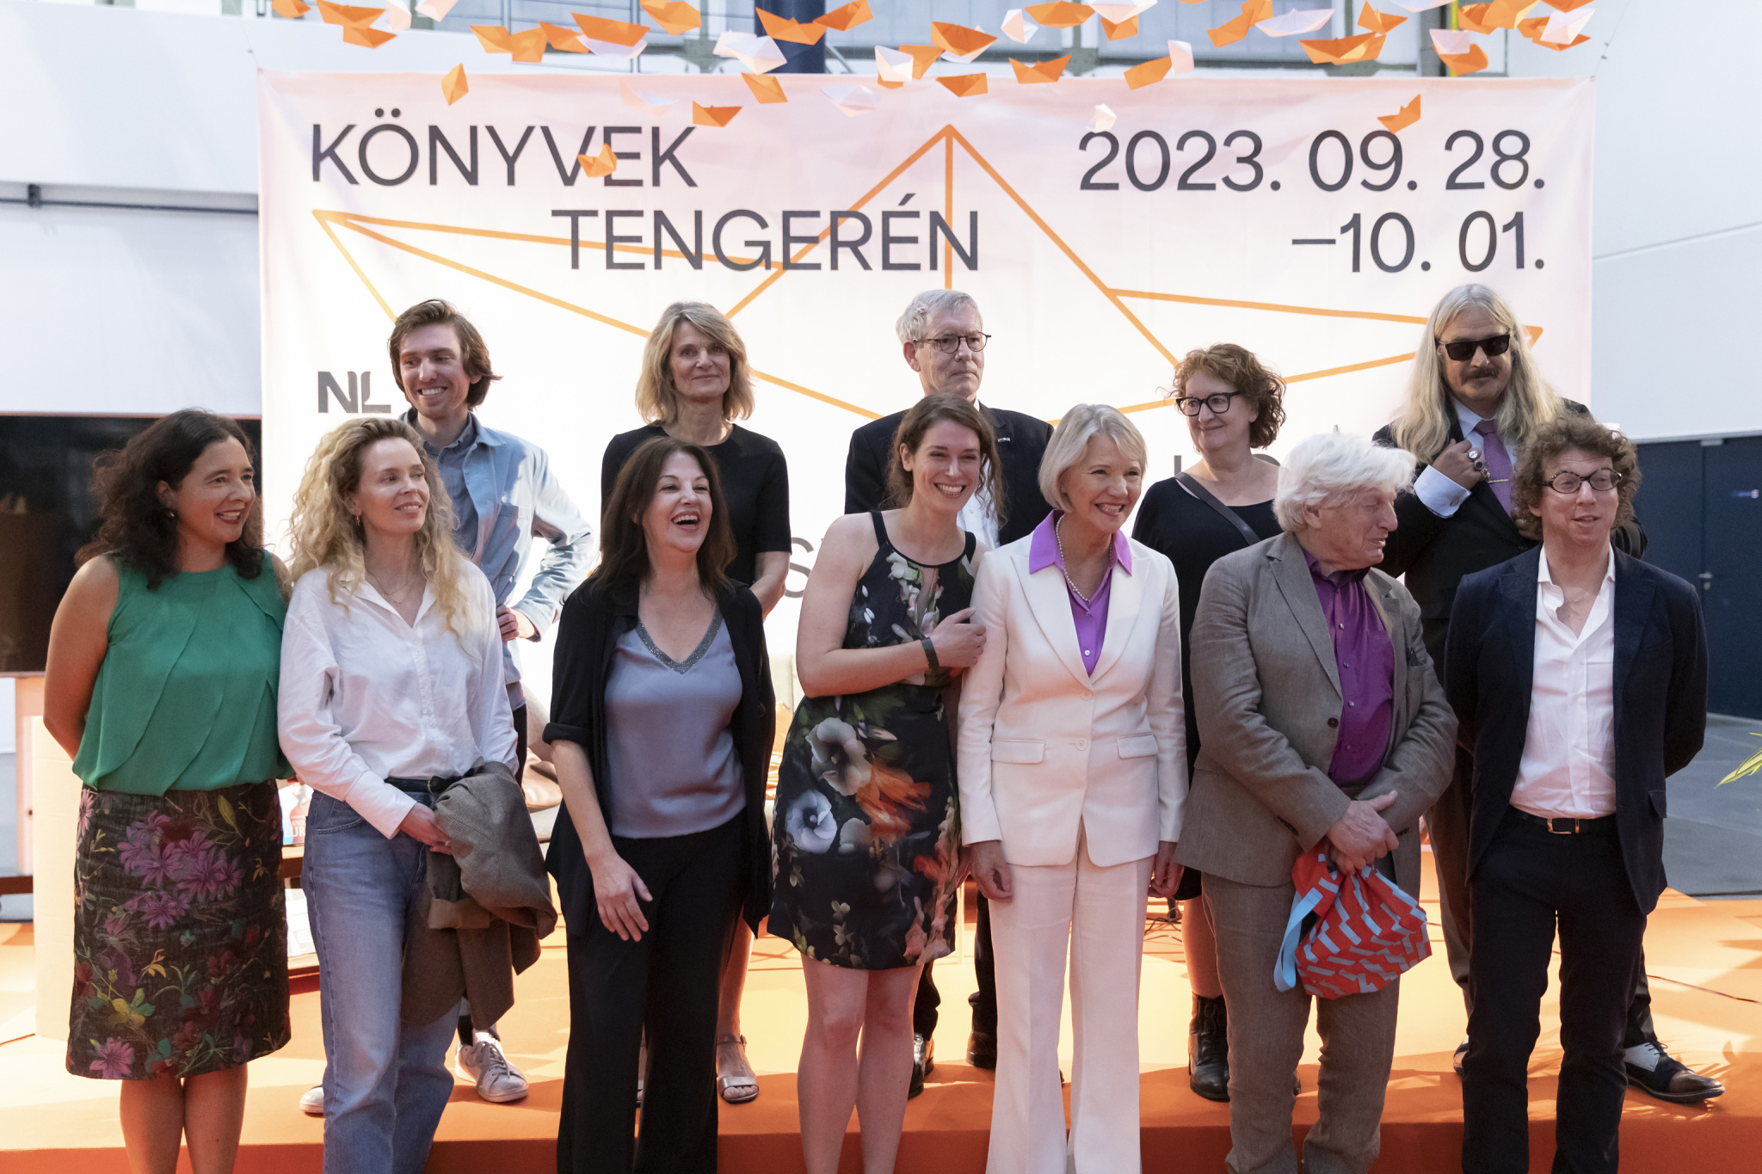
Magyar adatok (2022)
Print könyvek 97, 5 %
E-könyvek: 2, 1 %
Hangoskönyvek 0, 4 %
MKKE adatok alapján

Slide 7
Szabad e-book olvasás
Downloaded Books Gutenberg Project Nagyságrendileg: közel 70 ezer dokumentum
2023-11-12 | 304564
last 7 days | 1859084
last 30 days | 6782699

Slide 8
Hazai e-szöveg adatok I.
MEK: Látogató: átlagosan havi 24-28 ezer között (2023 október: 27. 584)
Látogatás száma októberben: 312. 273 letöltött oldalak száma: 1.437.192
Állomány: közel 25 ezer dokumentum
4182 letöltés (2023 november)
4004 letöltés (2023 november)

Slide 9
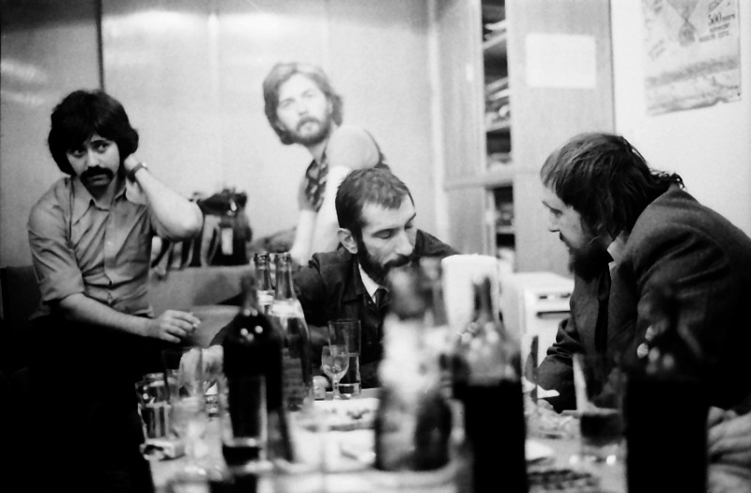
Hazai e-szöveg adatok II.
DIA: (részlet a friss honlapról):
Az új tagok hivatalos bejelentésekor bemutatták a közönség előtt a DIA megújult honlapját, amelyen immár több mint 3000 kötetnyi szöveg olvasható a testület tagjaitól és klasszikus magyar szerzőktől.
(2024. 11.14.)
A honlapra naponta több mint
kétezren
kattintanak, köztük írók, alkotók.

Slide 10
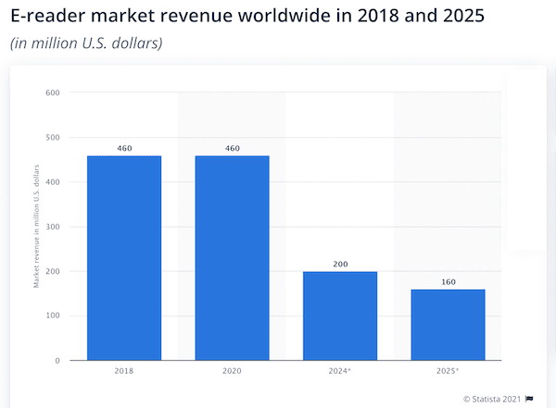
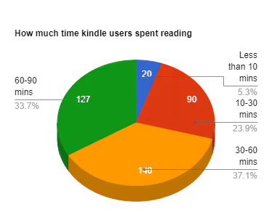
Eszközök versenye
E-book olvasó vezető márka: Kindle
Táblagépes olvasás
Telefonos olvasás
napi szinten

Slide 11
Szövegformátumok
ePub
Kindle formátum (mobi, AZW)
PDF
Leginkább használt converter: Calibre
Olvasó platform: Adobe Digital Editions
Táblagép variáns: könyvapplikáció

Slide 12
Az e-book bővülés akadozásának okai
Spiró György: „Nem tudom, mi az oka, de a magyar e-könyv és a hangoskönyv nem tudott áttörni, töredéke csak a nyomtatásban megjelent példányszámnak. Nem vagyok könyvkereskedő, tőlük kellene megkérdezni, mi zavarja őket. Szerintem leginkább az, hogy a kihaló, még olvasó nemzedékek után nem jönnek az új olvasók. Világjelenség, de nálunk súlyosabb, mint másutt: nálunk írni-olvasni sokkal kevésbé tanulnak meg a diákok az utóbbi időben, mint a fejlett országokban.”
(Kultúra.hu, 2023. november)

Slide 13
E-könyv problémafaktorok
Évszázados könyvszolgáltató rendszerek stabilitása
Olvasói szokások konzervativizmusa
Könyvárak meredek emelkedése
Informatikai platformok széles kulturális kínálata
Irodalom mediatizálódása (You Tube, felovasó platformok, szöveg-videók)
E-könyv támogatás projektszemlélete aktuális igények felmérése és kielégítése helyett: „A jövő testre szabott automatikus információs rendszereiben egy-egy új gyűjtemény, digitalizált archívum megjelenésének információértékét éppen váratlansága adja.” Kiszl-Fodor 2022
A váratlanság
információértéke

